Slide 1

Завод за унапређивање образовања и васпитања
Аутори:
Наставни предмет:
Рад:
Тема:
Узраст:
Јелена Пантић,Београд,ОШ Иво Андрић, Сања Димић, Београд,ОШ Иво Андрић
Драгана Стевановић,Београд, ОШ Иво Андрић
Чувари природе
Рециклажа
Функционално знање
Први и други разред
Кликните овде за унос приказа часа у Word документу!
Креативна школа 2012/13.

Slide 2
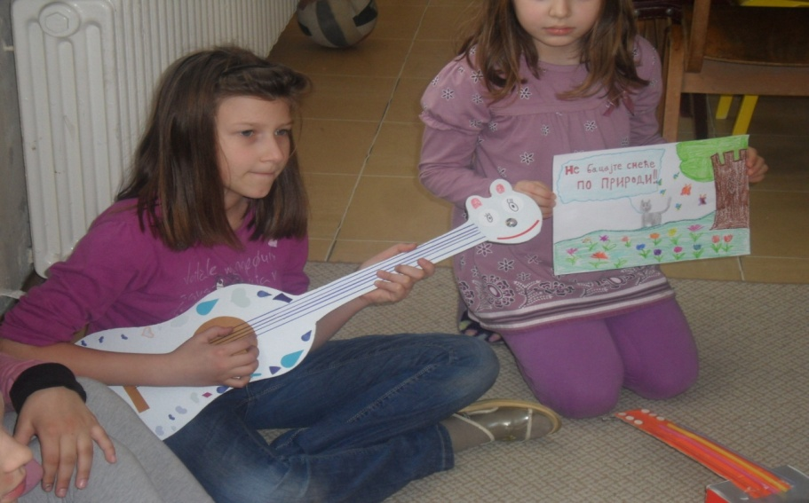
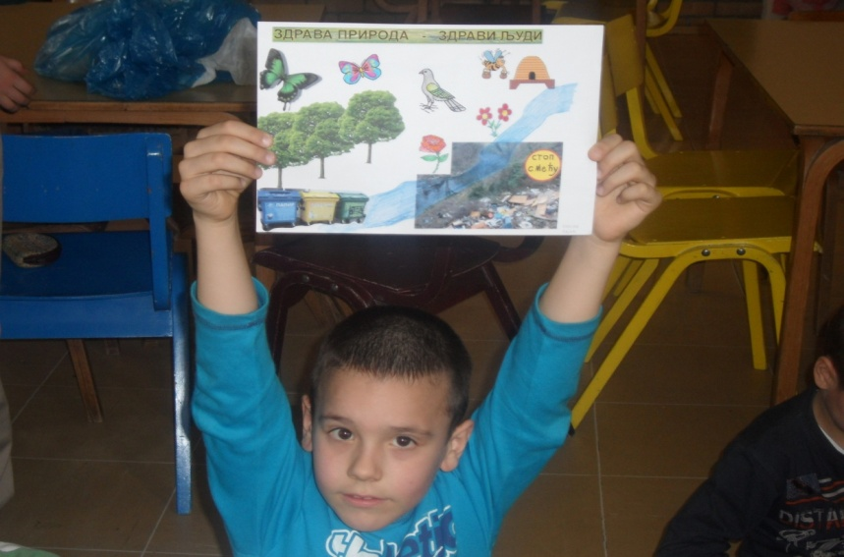
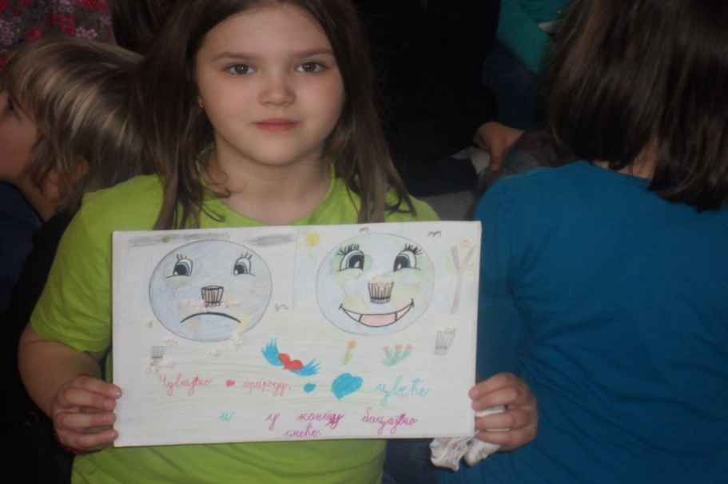
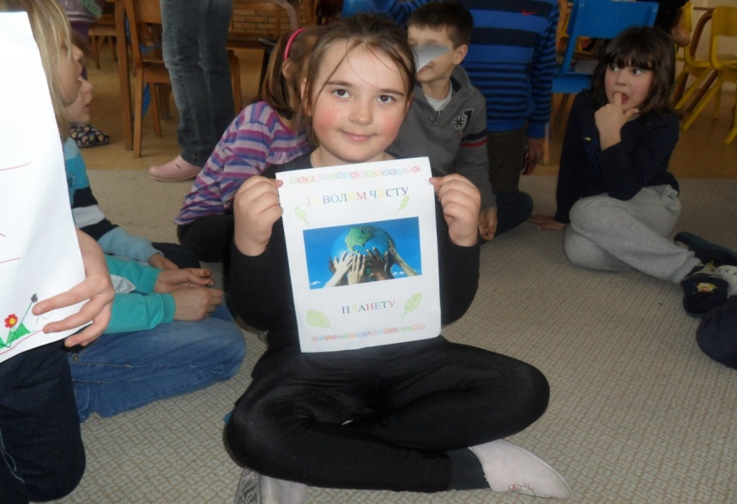
Еколошке поруке ученика

Slide 3
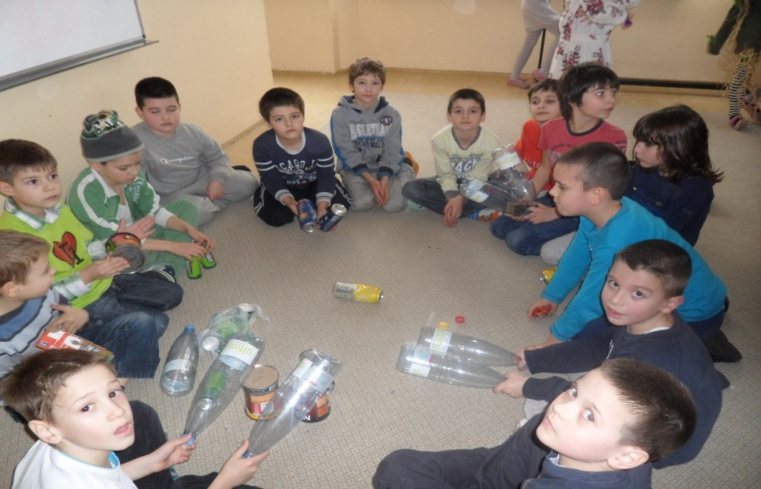
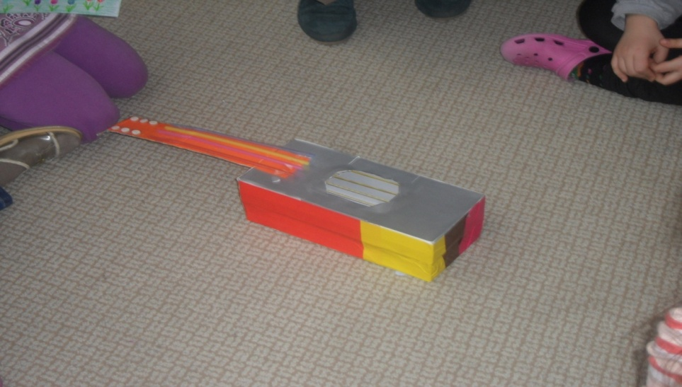
Ђаци рециклирају

Slide 4
РЕЦИКЛАЖА НИЈЕ ГЊАВАЖА
Школско двориште . Деца се играју за време великог одмора и једу ужину.Звонило је, почиње час. Деца бацају смеће и одлазе.
- Долази Лименко (дечак обмотан алу-фолијама). Сакупља побацане конзерве, флашице, кесе и кутије у улазу у школу.
Око њега се окупљају деца .
- ЛИМЕНКО: Здраво децо. Ја сам Лименко . Долазим са Лимене планете.
Довезао сам се на Земљу рециклираним свемирским бродом.
Паркиран је ту, иза ваше школе. Видео сам како бацате смеће
по дворишту, па сам решио да вам мало помогнем.
- САША: Ти дам нам помогнеш? Како? Нама не треба помоћ!
- ЛИМЕНКО: Није да се сада правим важан, али ја о смећу знам све.
- МАРКО: Их, зна све о смећу! Коме је смеће потребно? Па, смеће је смеће?
- МАЈА: Чекајте! Лименко нам је добродошао. На великом одмору нико од
нас није бринуо о чистоћи.
- АНА : Ја желим да ме Лименко научи да бринем о чистоћи.
- МАРКО: Неки дечаци из школе кажу да је главна фаца онај ко сме да
поломи канте за смеће.
- ЛИМЕНКО: А да ли ти мислиш да се тако пшостаје главна фаца?
- МАРКО: Па, ваљда не... Али, они ми кажу да сам кукавица ако нећу да
запалим контејнер...
- ЛИМЕНКО: А да ли ти мислиш да си кукавица?
- МАРКО: Ни сам не знам шта да мислим...
- САША: И они кажу да никада не можемо да им будемо другари...
- ЛИМЕНКО: А да ли ви желите да имате такве другаре?
- АНА: Их, ко још жели да му таква деца буду другари! Ја сигурно НЕ
(обраћа се деци у публици): А да ли ви желите да се дружите са неким
ко ради лоше ствари? (публика одговара)
Ето, видиш!
- САЊА: Лименко како је на твојој планети?
- ЛИМЕНКО: На мојој планети је све чисто! Сунце нежно милује, бистри
потоци жуборе, радосне су животиње, безбрижна деца, весели
људи. И , НЕМА СМЕЋА !

Slide 5
- СВИ: МОЖЕШ ЛИ НАМ ПОМОЋИ ДА И НАША ПЛАНАТА БУДЕ
ЛЕПА КАО ТВОЈА? ШТА ТРЕБА ДА УРАДИМО?
- ЛИМЕНКО: Рециклирајмо!
- МАЈА: Како се рециклира?
- ЛИМЕНКО: По целом граду се налазе канте за смеће. Када попијем сокић,
баци флашицу у канту за то предвиђену.
- МАРКО: А лименку?
- ЛИМЕНКО: Постоје и за лименке посебни контејнери. Попијеш – бациш у
њих. Када се напуне, превозе се до места где се прераде и
направе нове лименке, које се врло брзо нађу у продавницама.
- САША: Сада схватам! Нема смећа, град је чист, а искоришћене лименке
постају нове. Значи, то је рециклажа.
- МАЈА : И докле тако?
- САЊА: Знам ја! Тако можемо да рециклирамо небројено много пута.
- АНА: Сада сам и ја разумела!
- МАРКО: А како ми можемо да рециклирамо?
- ЛИМЕНКО: Тако што спојимо лепо и корисно. Поједемо омиљени
слаткиш, попијемо омиљени напитак и од празне анбалаже
правимо разне корисне ствари.
- САЊА: Ја ћу од флашице да направим сталак за оловке.
- МАРКО : А ја од лименке чашицу за бојице.
- АНА: Од празне кутије направићу орман за луткине хаљине.
- МАЈА: Ја ћу од кесице штапића да направим нови шешир за моју лутку.
- САША: Девојчице! Само о луткама причају! Имам идеју! Хајде да
искористимо ово наше смеће које је Лименко сакупио и направимо
музичке инструменте.
- СВИ: ХАЈДЕМО!
Деца и Лименко седају на под, из џака ваде смеће и праве инструменте. Док деца раде, на сцену излазе:
- СУНЦЕ: Да нема мене, не би било ни вас. Децо, ако хоћете да Сунце
блиста, Земља мора бити чиста!
- ЛЕПТИР: Да Земља није чиста и здрава, шарени лептирићи не би могли да
преносе полен из кога се рађа ново цвеће и дрвеће!
- ПТИЦА: Да нема птица, не би било ни цвркута, ни песме, ни плавог неба!
- ДРВО: Да нема дрвета, не би било птица, а ваздух би био загађен. Дрво не
би могло да пречишћава ваздух, да Земља није чиста.
- ЦВЕТ: Да Земља није чиста и здрава, моја хаљина не би била тако лепа, а
главица миришљава!
Свако дете има по један инструмент, сви су на сценни, заједно певају песмицу и свирају.

Slide 6
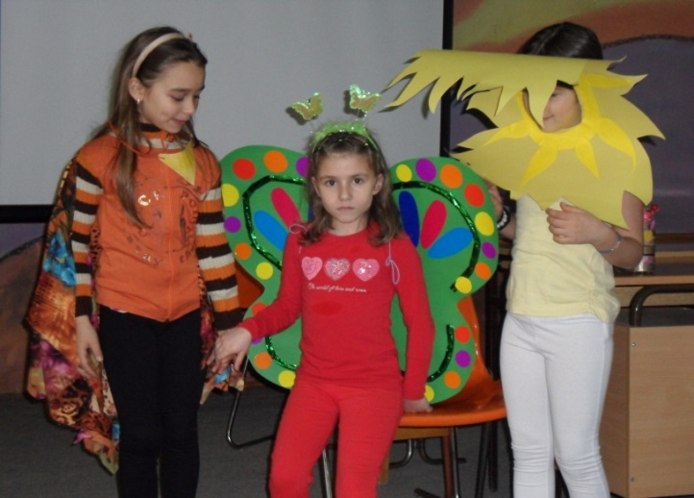
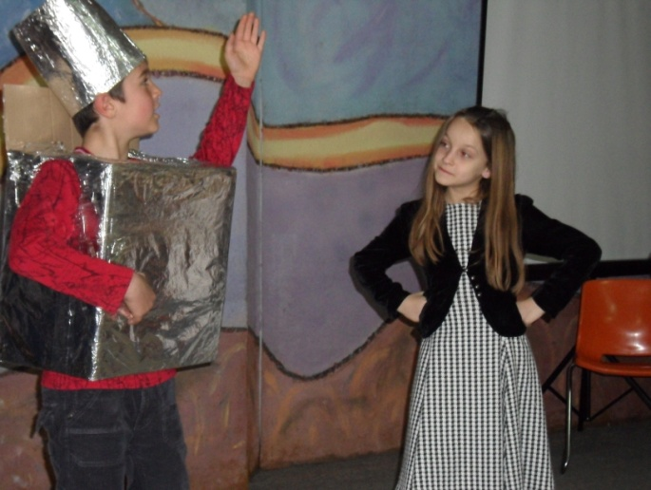
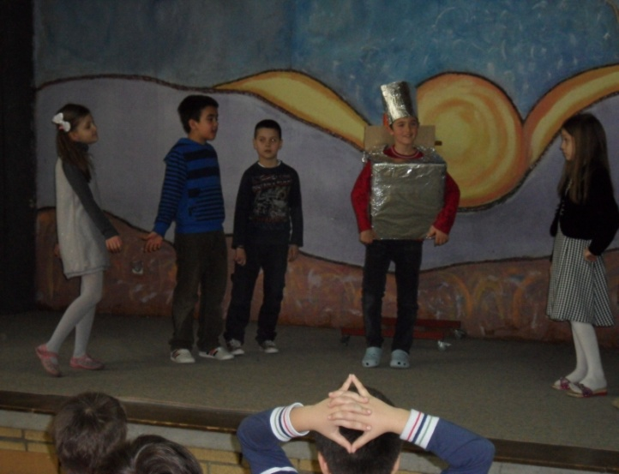
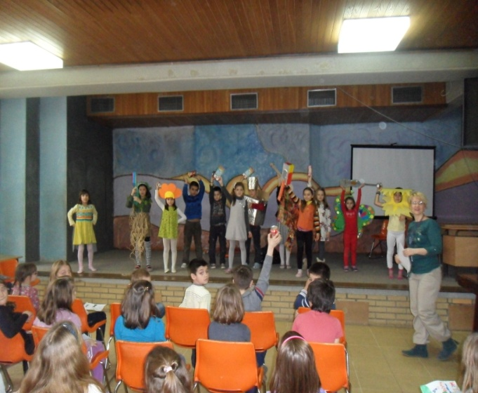
Рециклажа није гњаважа

Slide 7
Еколошка химна
Научисмо ствари важне
нико неће бити фаца
доста нам је бриге лажне
док се смеће свуда баца.
Рециклажа није гњаважа
Само нам треба празна амбалажа.
Научисмо важне ствари
да је смеће пара вредно
ал῾ тек кад се рециклира
деци буде очигледно.

